Slide 1

Итоговый отчёт о тестировании: зачем он нужен
Test Summary Report — это не список всех тест-кейсов. Это документ, который собирает результаты тестирования в единую картину и отвечает на главный вопрос команды и руководства:
Что мы узнали о продукте за время тестирования — и насколько мы уверены в его готовности к выпуску?

Slide 2
Что входит в итоговый отчёт
Контекст
1
Какая версия тестировалась и какой объём функциональности проверялся
Результаты проверок
2
Сколько тестов выполнено, прошло успешно, заблокировано
Состояние дефектов
3
Сколько проблем найдено, исправлено и остаётся открытыми
Ограничения
4
Какие области не удалось проверить и почему
Метрики
5
Числовые показатели для объективной оценки результатов

Slide 3
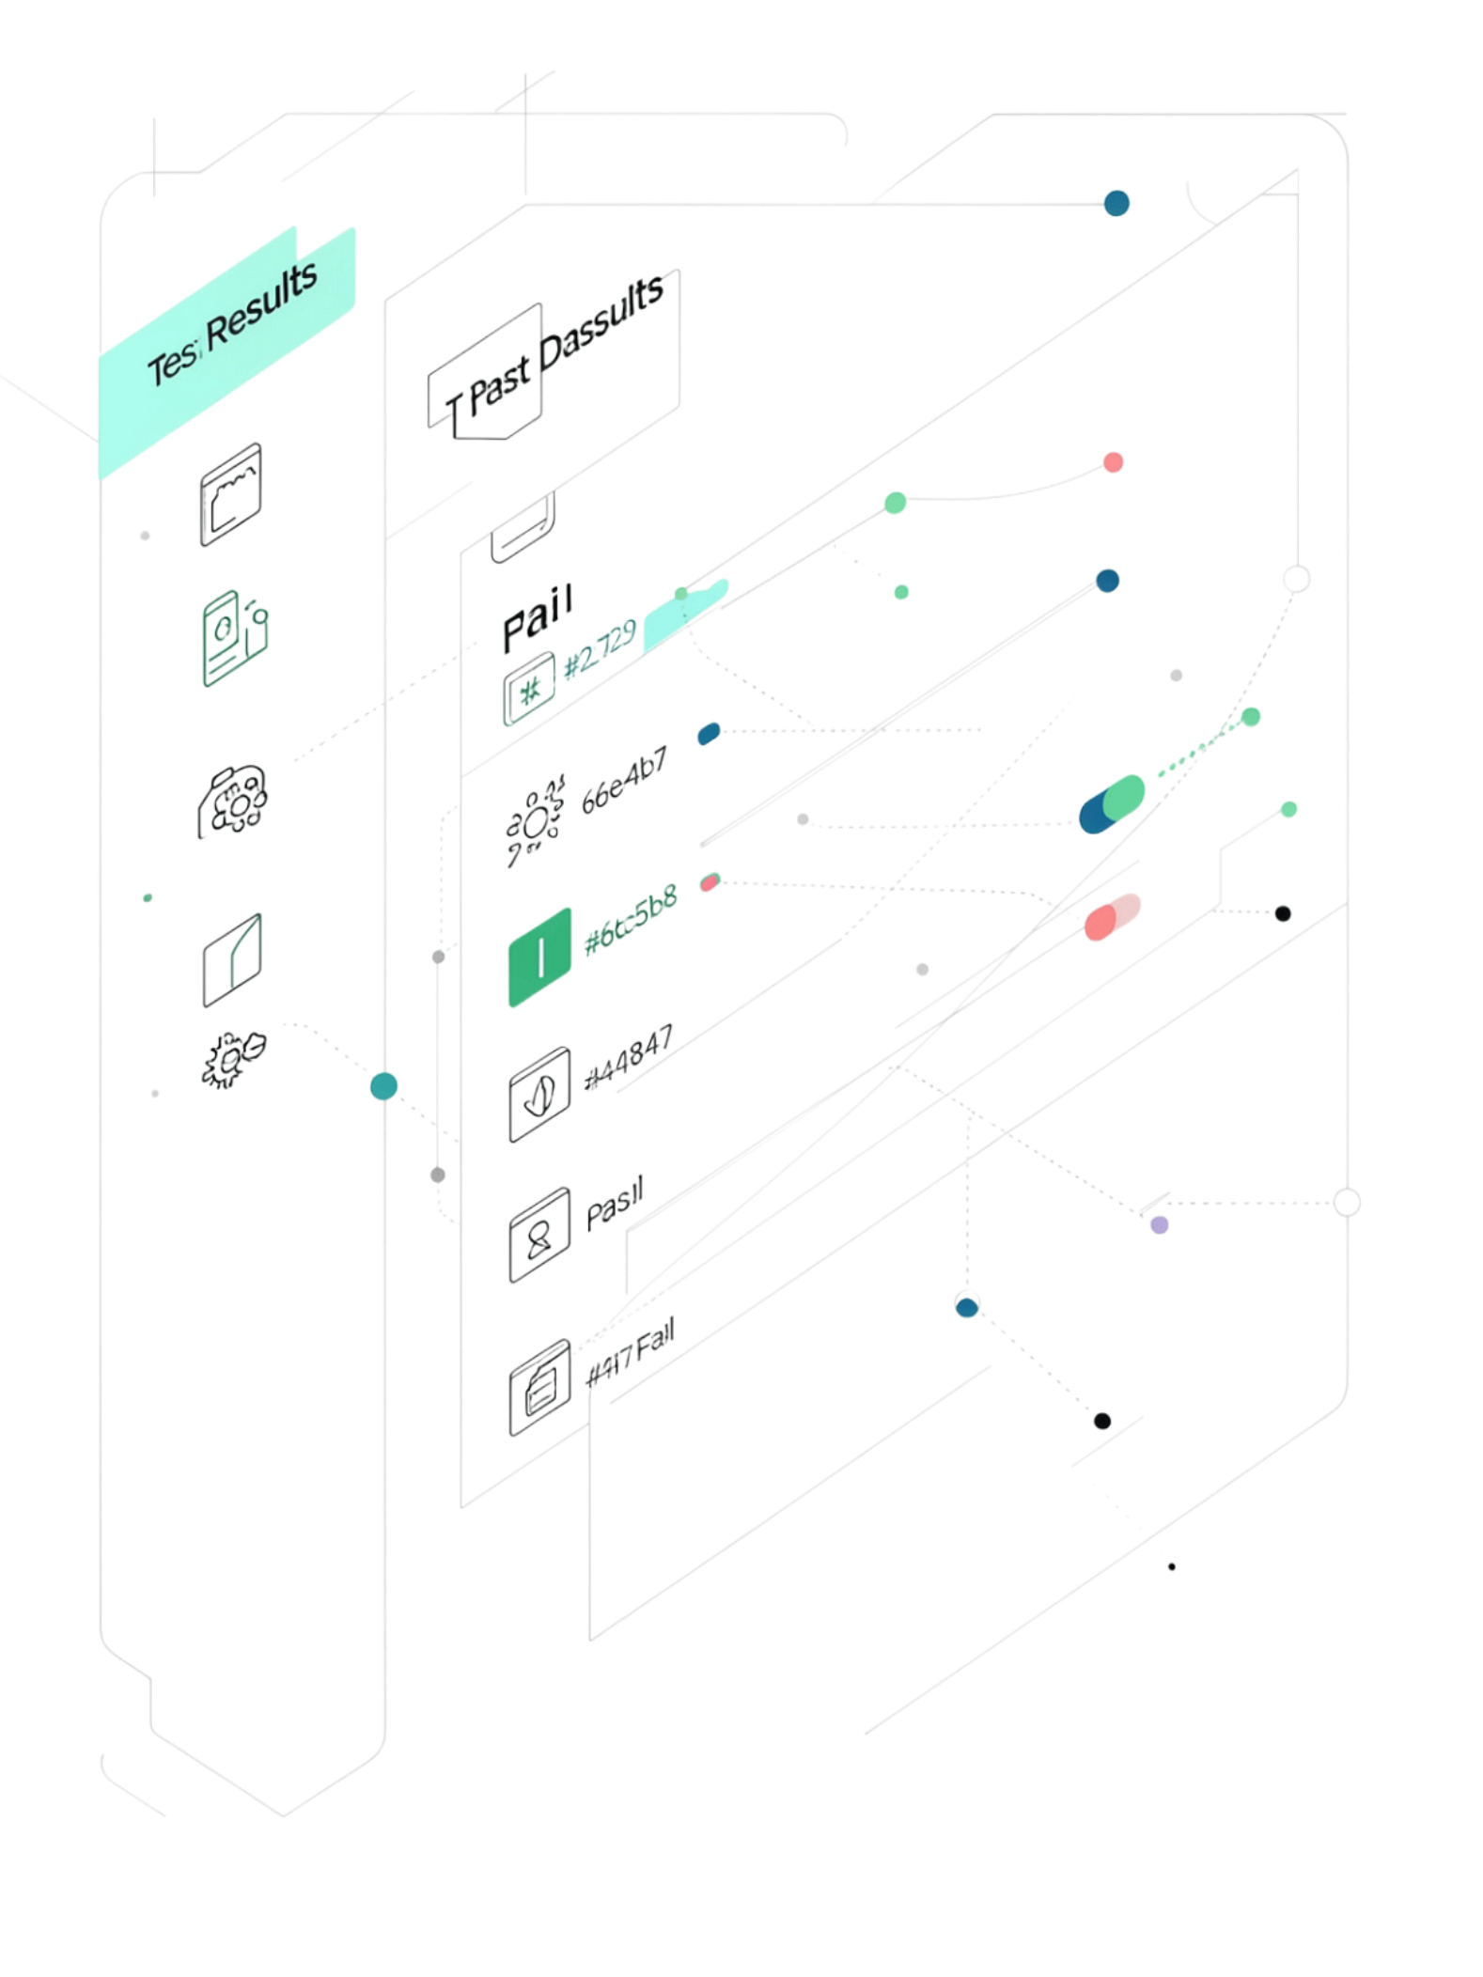

Результаты выполнения тестов
✅ Успешные
Высокий процент успешных тестов выглядит хорошо — но если оставшиеся 2% относятся к критичной функции, это меняет всю картину.
Поведение соответствует ожиданиям
❌ Неудачные
Обнаружены проблемы в продукте
Важно не просто считать количество тестов, а понимать, что именно они проверяли и насколько это важно для продукта.
⛔ Заблокированные
Результат неизвестен — тест не удалось выполнить

Slide 4


Состояние дефектов в отчёте
Количество найденных дефектов — это только часть информации. Главное — понять, какие проблемы остаются в продукте прямо сейчас.
Исправлено и подтверждено
Открытые перед выпуском
Серьёзность оставшихся
Несколько критичных дефектов важнее десятков мелких замечаний
Дефекты, прошедшие повторное тестирование
Проблемы, которые ещё не устранены

Slide 5
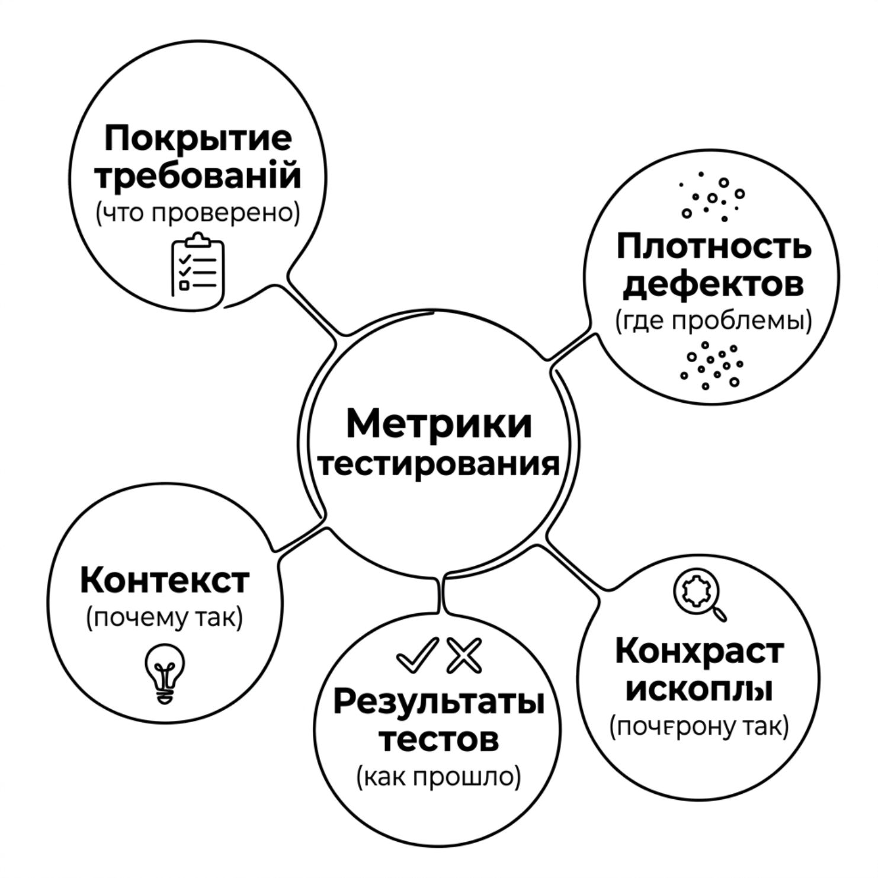

Что такое метрики тестирования
Метрика — это числовой показатель, который помогает измерить результаты тестирования. Вместо субъективного «мы проверили достаточно» метрики дают конкретные данные.
Каждая метрика отражает только один аспект. Ни одна цифра самостоятельно не показывает абсолютное качество системы — всегда нужен контекст.

Slide 6
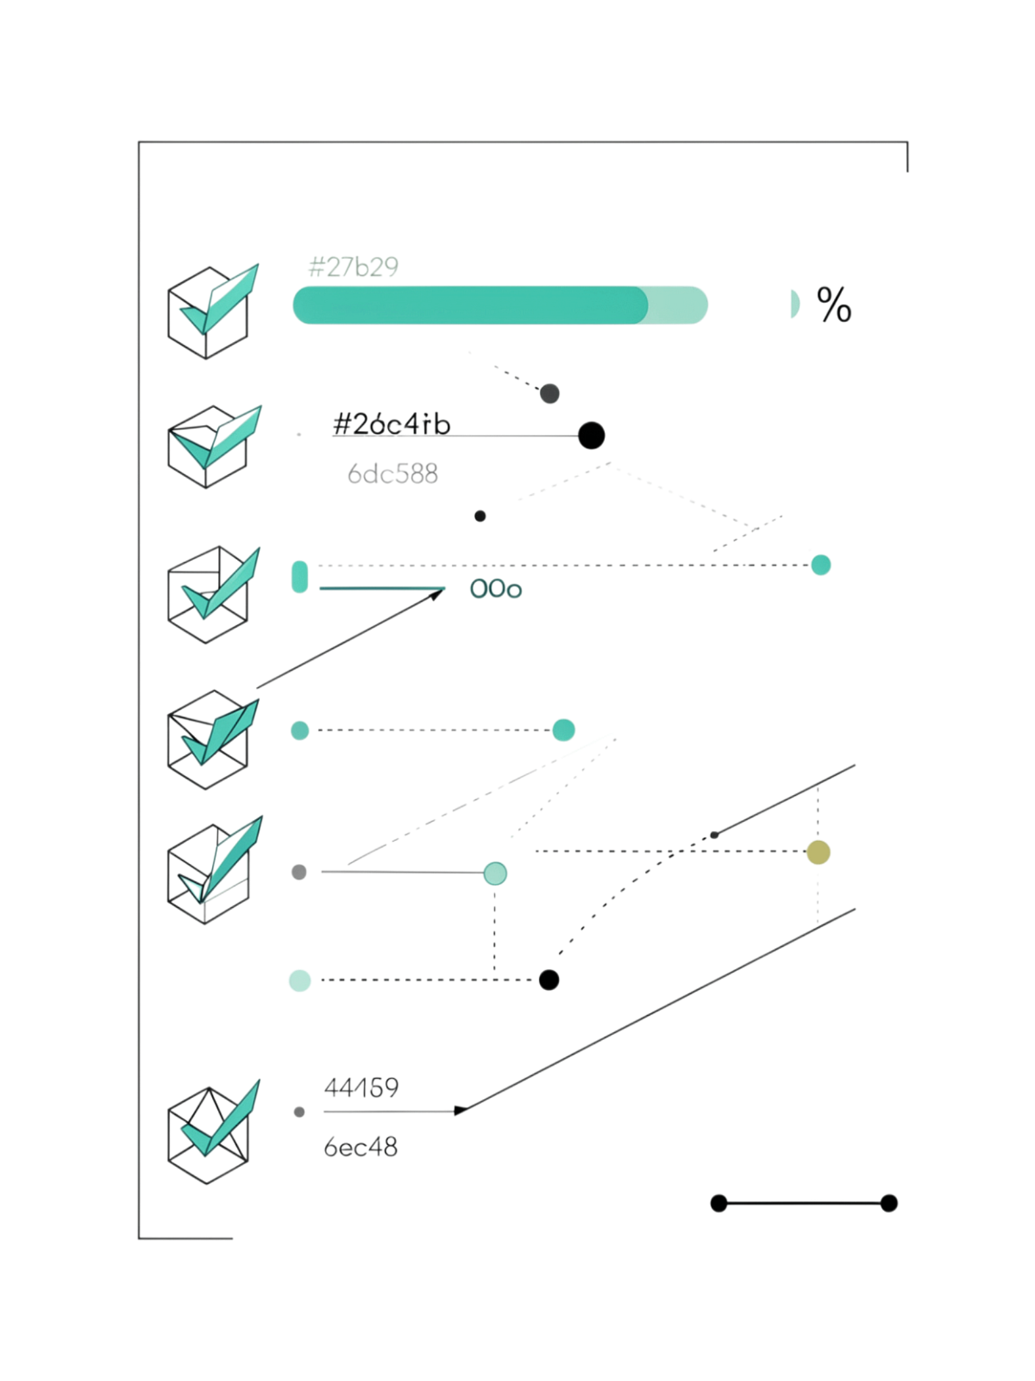
Покрытие требований
Эта метрика показывает, какая доля требований связана с тестами. Например: 100 требований, для 90 из них есть проверки — покрытие 90%.
Вариант А
Для требования существует тест-кейс — формально оно «покрыто»
Вариант Б
Тест-кейс для требования фактически выполнен — реальное покрытие
Без чёткого определения одна и та же цифра может означать совершенно разные состояния.

Slide 7
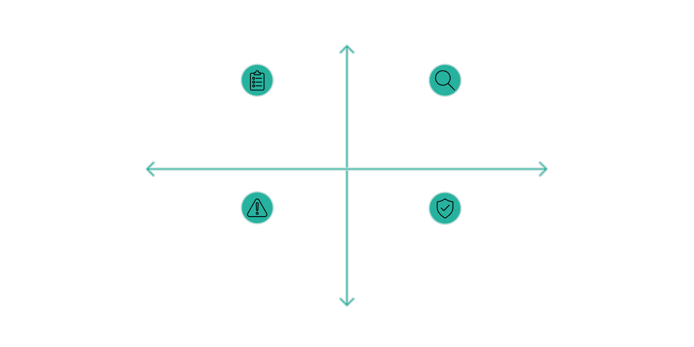
Как читать покрытие требований
Что метрика говорит
Высокая уверенность
Высокое покрытие полезно для поиска пробелов: если требование вообще не связано с проверками — это сигнал для анализа.
100% покрытие (формальное) — один тест на требование
100% покрытие (содержательное) — глубокие ключевые сценарии
Поверхностное покрытие
Глубина тестирования
Чего метрика не говорит
Значение 100% не означает, что тесты качественные. Только то, что явных пропусков нет. Один поверхностный тест на требование — это формально покрытие, но не гарантия качества.
Недостаточная проверка сценариев, риск дефектов
Надёжная валидация критических случаев
Низкая уверенность

Slide 8
Плотность дефектов
Плотность дефектов показывает количество найденных проблем относительно размера продукта. Это позволяет сравнивать разные части системы справедливо.
20
25
Маленький модуль
Большой модуль
20 дефектов в небольшом компоненте — высокая плотность
25 дефектов в крупном компоненте — относительно низкая плотность
Размер может измеряться по-разному: строки кода, количество функций, размер компонента. Перед сравнением важно знать, какая единица использовалась.

Slide 9



Как интерпретировать плотность дефектов
Высокая плотность = проблемная область?
Не обязательно. Количество найденных дефектов зависит и от интенсивности тестирования. Больше тестов — больше находок.
Разная глубина проверки
Если один модуль тестировался несколько недель разными способами, а другой получил только базовую проверку — разница в дефектах отражает глубину проверки, а не качество кода.
Когда метрика наиболее полезна
При сравнении одного компонента в разных релизах или разных компонентов в одинаковых условиях тестирования.

Slide 10


Как использовать отчёт и метрики на практике
Test Summary Report объединяет фактические результаты в одну картину: объём проверок, значимые результаты, состояние дефектов, ограничения и метрики.
Что было проверено
Объём и охват тестирования
Что обнаружено
Значимые проблемы и их серьёзность
Что осталось неизвестным
Ограничения и непроверенные области
На чём основана оценка
Данные и метрики для принятия решений
Хороший отчёт не просто содержит набор чисел — он объясняет их смысл. Тогда метрики становятся инструментом для принятия решений, а не формальными показателями ради отчётности.

